Slide 1
Анализ взаимодействия пользователей с карточками Яндекс.Дзен
Студент Яндекс.Практикум
Data Analyst 43
Бугольцев Григорий
gregbugotsev@yandex.ru
06/08/2022

Slide 2
1. Цель работы и источники 2. Общий вид дашборда 3. Взаимодействия пользователей с карточками с разбивкой по темам карточек 4. Количество карточек, генерируемых источниками с разными темами 5. Соотношение темы карточек и темы источников 6. Выводы
Содержание:

Slide 3
Задача работы:
разработка дашборда для предоставления информации менеджерам о количестве взаимодействий пользователей с карточками, количестве карточек по темам и соотношении тем карточек и тем источников
Источники данных:
сырые данные о событиях взаимодействия пользователей с карточками (таблица dash_visits.csv)
проект «Автоматизация» студента Яндекс.Практикум (курс - «Аналитик данных) Бугольцева Г.С.
ссылка на дашборд в Tableau Pablic https://public.tableau.com/app/profile/grigoriy3340/viz/___16594676468330/sheet0?publish=yes
Пояснения к дашборду:
на дашборде показано, как пользователи взаимодействуют с карточками Яндекс.Дзен
для изменения данных используйте в правом верхнем углу фильтры по дате и времени, теме карточки, а также возрасту пользователя

Slide 4
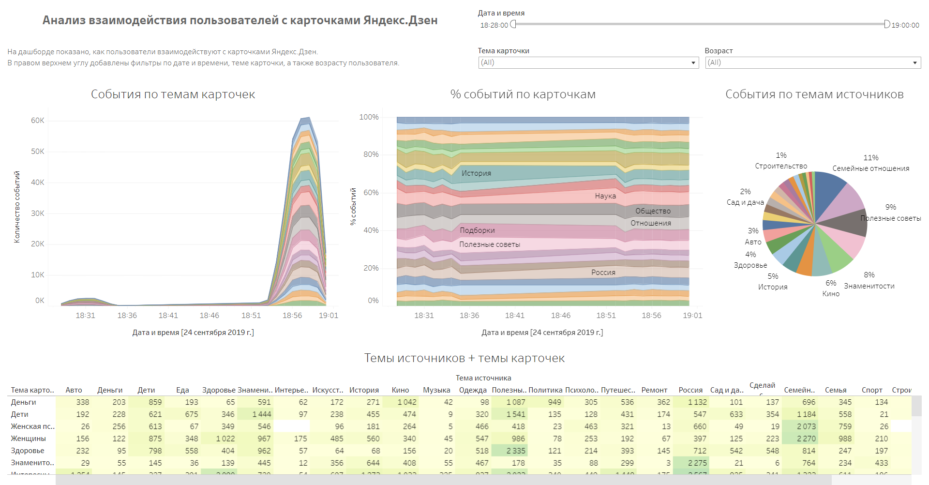
Общий вид дашборда

Slide 5
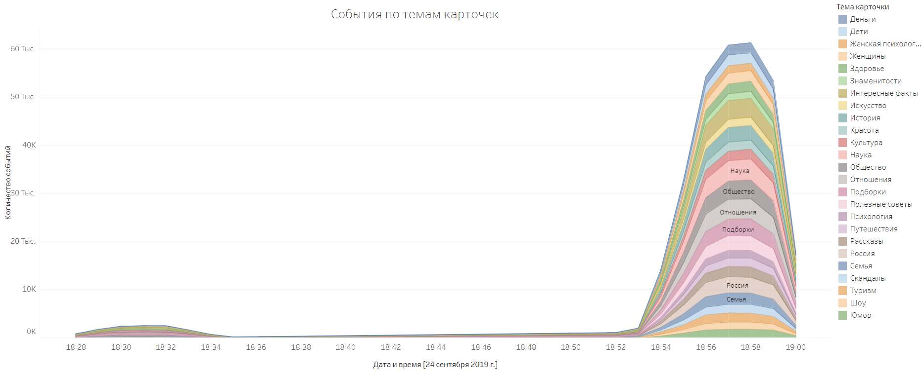
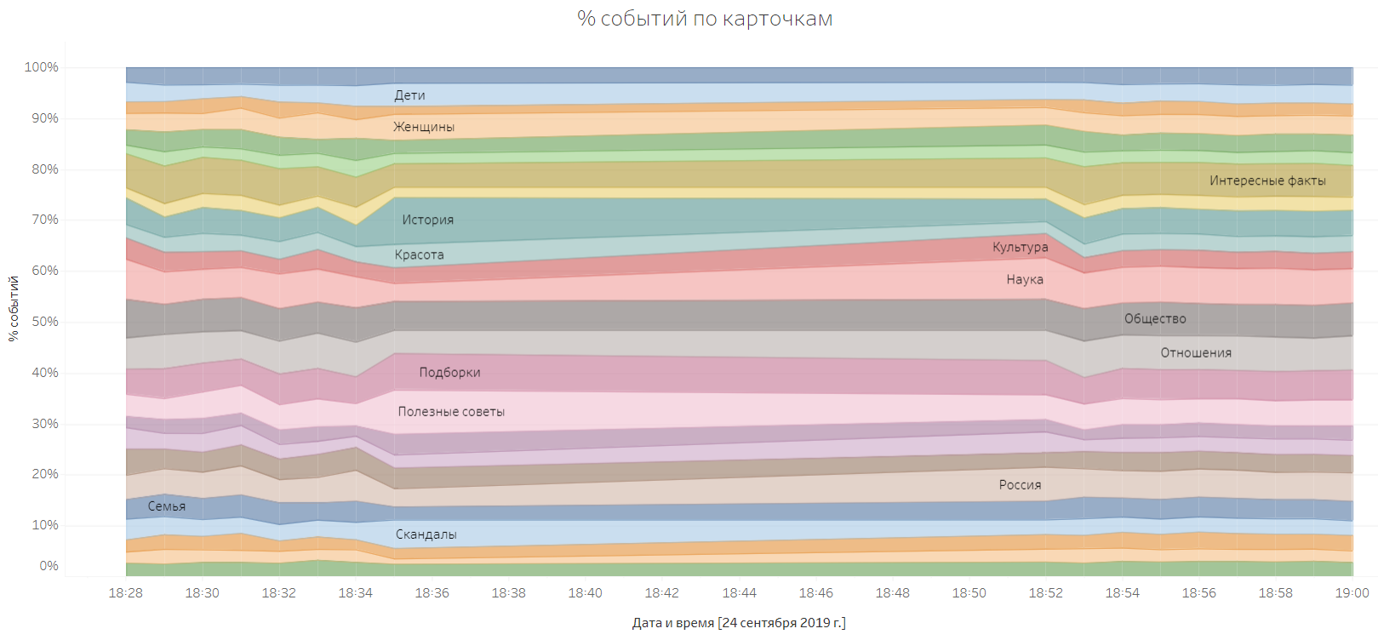
Взаимодействия пользователей с карточками с разбивкой по темам карточек
На первом графике видно два пика:
совсем небольшой на 18:31 – примерно 2,5 тыс. взаимодействий
очень большой на 18:58 – около 61 тыс. взаимодействий
На втором графике относительное распределение:
взаимодействия по темам карточек распределены более менее равномерно в процентном соотношении

Slide 6

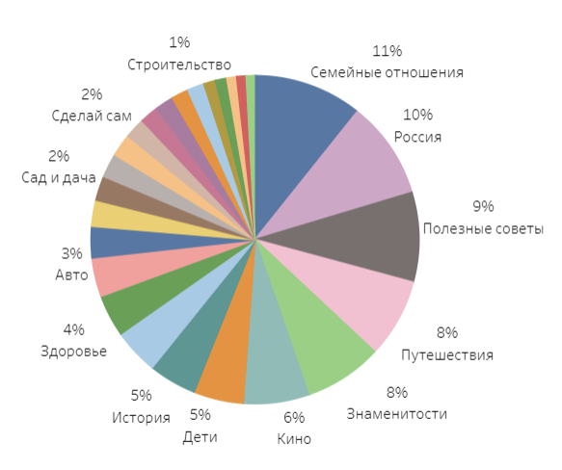
Количество карточек, генерируемых источниками с разными темами
Топ 5 источников тем распределены следующим образом:
Семейные отношения – 33 309 (11%)
Россия – 29 831 (10%)
Полезные советы – 27 412 (9%)
Путешествия – 24 124 (8%)
Знаменитости – 23 945 (8%)

Slide 7
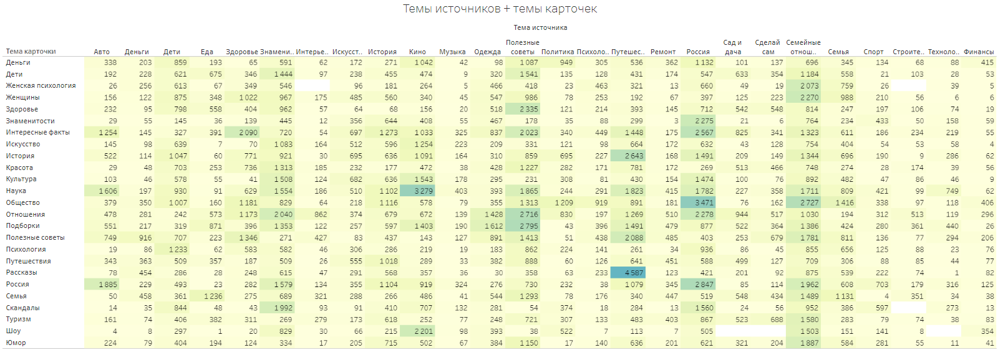
Соотношение темы карточек и темы источников
Наибольшей популярностью пользуются следующие связки тем и источников карточек:
Путешествия (Рассказы) – 4587
Россия (Общество) – 3471
Кино (Наука) – 3279
Россия (Россия) – 2847
Полезные советы (Подборки) – 4587
Семейные отношения (Общество) – 2727
Полезные советы (Отношения) – 2716

Slide 8
Выводы:
1. На исследуемом промежутке времени выделяются два пика:
совсем небольшой на 18:31 – примерно 2,5 тыс. взаимодействий
очень большой на 18:58 – около 61 тыс. взаимодействий
2. Топ 5 источников тем :
Семейные отношения – 33 309 (11%)
Россия – 29 831 (10%)
Полезные советы – 27 412 (9%)
Путешествия – 24 124 (8%)
Знаменитости – 23 945 (8%)
3. Наибольшей популярностью пользуются следующие связки тем и источников карточек:
Путешествия (Рассказы) – 4587
Россия (Общество) – 3471
Кино (Наука) – 3279
Россия (Россия) – 2847
Полезные советы (Подборки) – 4587
Семейные отношения (Общество) – 2727
Полезные советы (Отношения) – 2716

